Slide 1


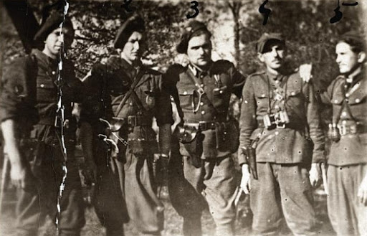
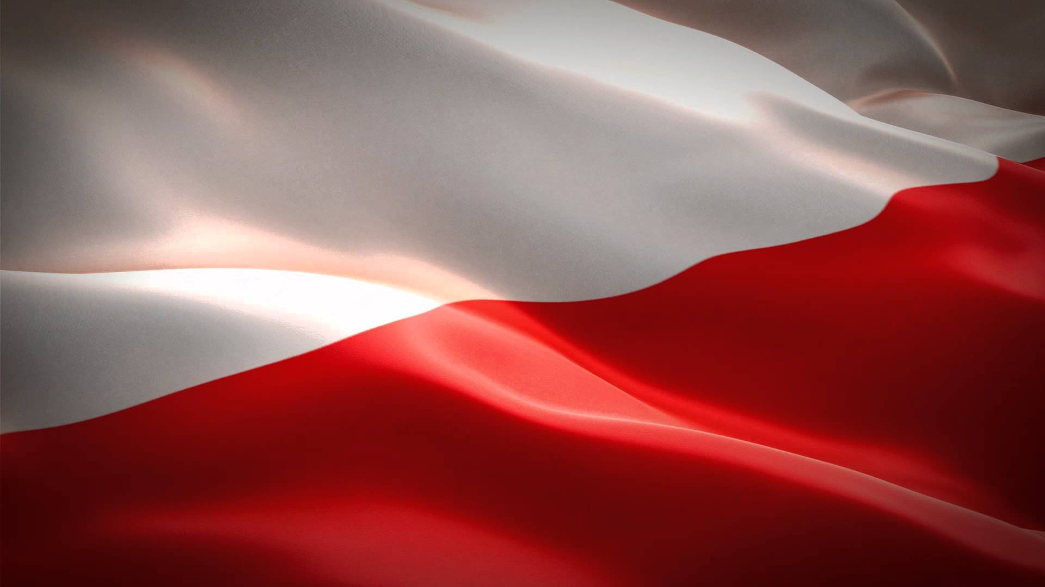
“NIEZŁOMNI – NIEZAPOMNIANI”
„Życie poświęcić warto jest tylko dla jednej idei, idei wolności!
Jeśli walczymy i ponosimy ofiary to dlatego,
że chcemy właśnie żyć, ale żyć jako ludzie wolni w wolnej Ojczyźnie.”
Kpt. Zdzisław Broński „Uskok”

Slide 2
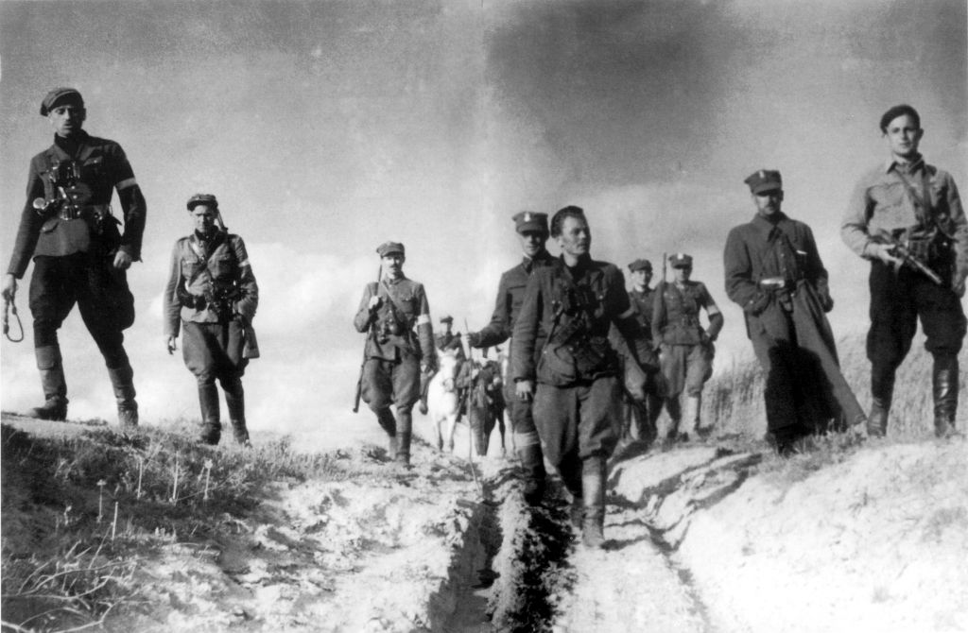
Ostatnie narodowe powstanie….
Żołnierze Niezłomni byli żołnierzami polskiego powojennego podziemia niepodległościowego i antykomunistycznego, którzy stawiali opór sowietyzacji Polski i podporządkowaniu jej ZSRR. Walcząc z siłami nowego agresora, musieli zmierzyć się z ogromną, wymierzoną w nich propagandą Polski Ludowej, która nazywała ich „bandami reakcyjnego podziemia”. Z kolei osoby działające w antykomunistycznych organizacjach i oddziałach zbrojnych, które znalazły się w kartotekach aparatu bezpieczeństwa, określono mianem „wrogów ludu”. Mobilizacja i walka Żołnierzy Wyklętych była pierwszym odruchem samoobrony społeczeństwa polskiego przeciwko sowieckiej agresji i narzuconym siłą władzom komunistycznym, ale też przykładem najliczniejszej antykomunistycznej konspiracji zbrojnej w skali europejskiej, obejmującej teren całej Polski, w tym także utracone na rzecz Związku Sowieckiego Kresy Wschodnie II RP.

Slide 3
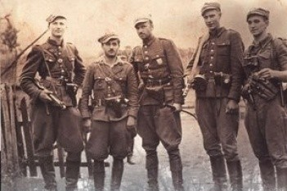
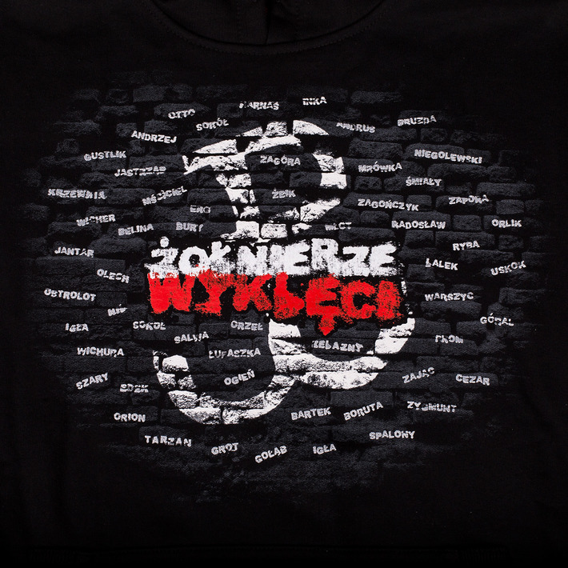
Uczestników ruchu partyzanckiego określa się też jako „żołnierzy drugiej konspiracji” lub „Żołnierzy Niezłomnych”. Sformułowanie „Żołnierze Wyklęci” powstało w 1993 roku – po raz pierwszy użyto go w tytule wystawy „Żołnierze Wyklęci – antykomunistyczne podziemie zbrojne po 1944 r.”, zorganizowanej przez Ligę Republikańską na Uniwersytecie Warszawskim.
Jego autorem był Leszek Żebrowski.

Slide 4
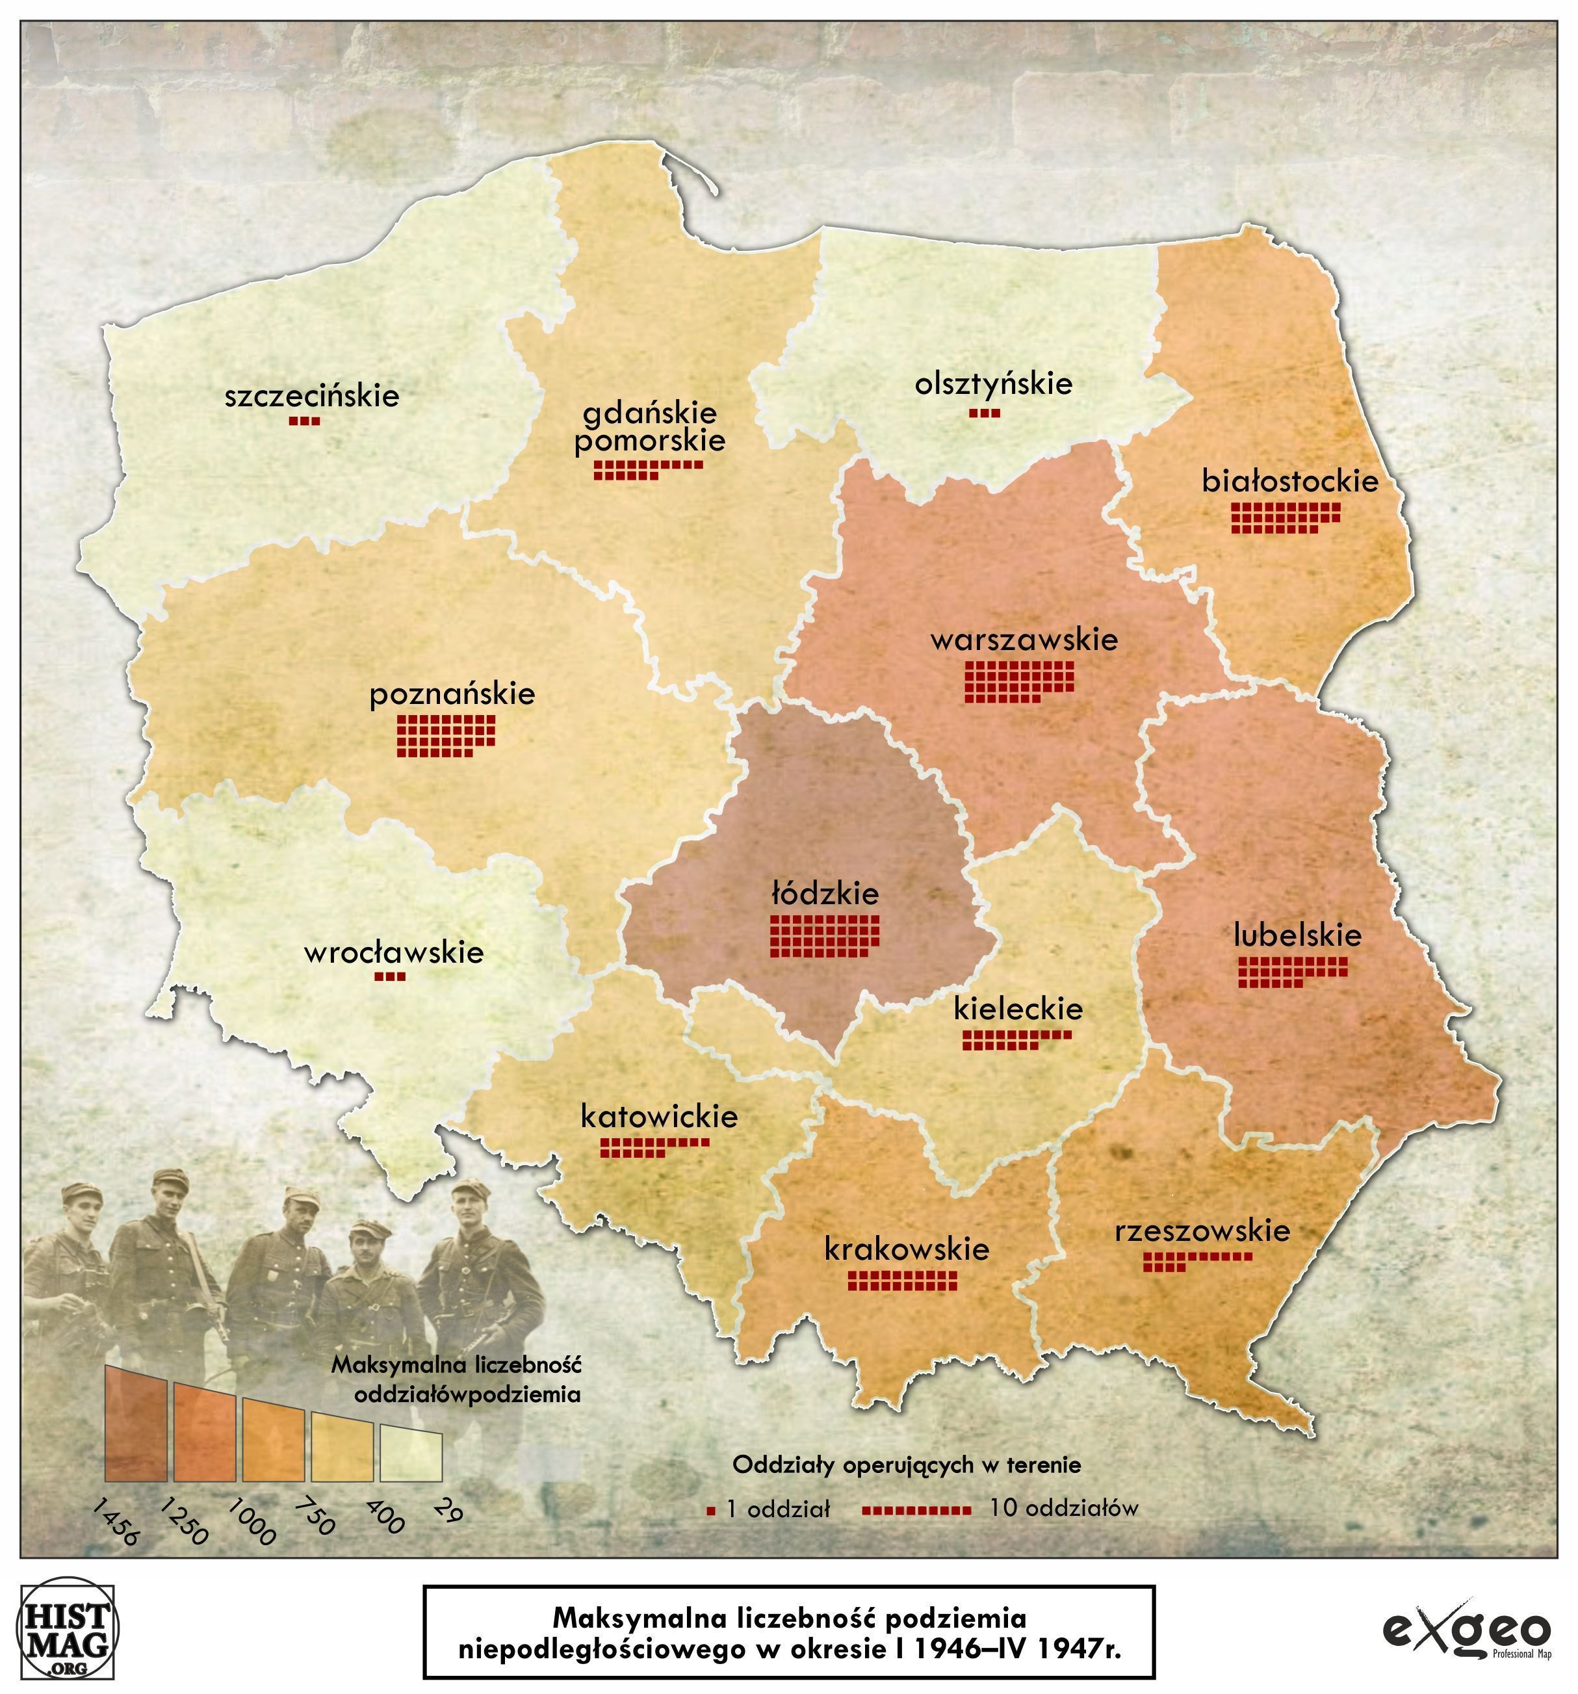
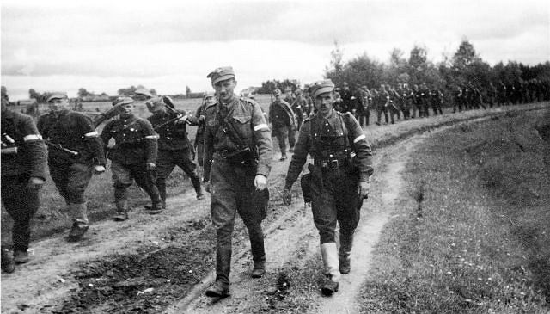
Liczbę członków wszystkich organizacji i grup konspiracyjnych szacuje się na 120-180 tysięcy. Większość akcji oddziałów podziemia antykomunistycznego było wymierzonych w oddziały zbrojne UB, KBW czy MO. Podziemie niepodległościowe aktywnie działało też na Kresach Wschodnich, szczególnie na ziemi grodzieńskiej, nowogródzkiej i wileńskiej.
W samym tylko 1945 r. ok. 20 tys. biło się bronią w ręku w oddziałach partyzanckich. Żołnierze Wyklęci stoczyli setki bitew i potyczek o znaczeniu lokalnym, bez frontów i armii, ale w szeregach wielu walczących w oderwaniu od siebie oddziałów, przy ogromnej dysproporcji sił i obojętności „wolnego świata”. Dokładnie tak, jak ich przodkowie w latach 1863-1864.

Slide 5
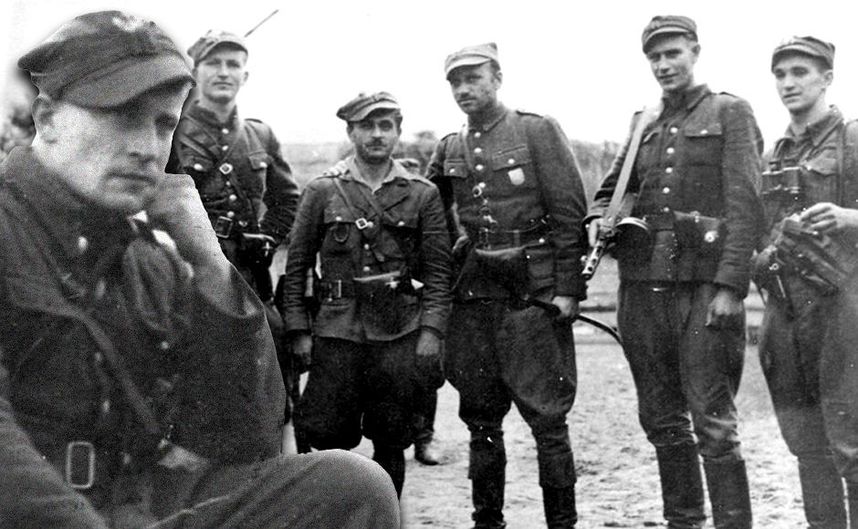
Ostatnie narodowe powstanie….
Początek zbrojnego oporu przeciwko sowietyzacji Polski rozpoczął się jeszcze w roku 1943 na Kresach Wschodnich RP, kiedy to oddziały AK, szczególnie w Okręgu Nowogródzkim, prócz działań antyniemieckich, toczyły regularną wojnę z sowieckimi oddziałami partyzanckimi, których działalność od początku była przedłużeniem polityki organów bezpieczeństwa, przygotowujących te tereny do ponownej okupacji i w efekcie trwałej ich aneksji. Mimo uzasadnionych obaw co do postawy „sojusznika naszych sojuszników”, zgodnie z rozkazem Naczelnego Wodza, oddziały AK w połowie 1944 r. przystąpiły do akcji „Burza”, wspierając w walce z Niemcami Armię Czerwoną.
Stało się jasne, że wkraczający ponownie na nasze ziemie Sowieci nie niosą Polakom wyzwolenia ani pokoju, lecz nową okupację.

Slide 6
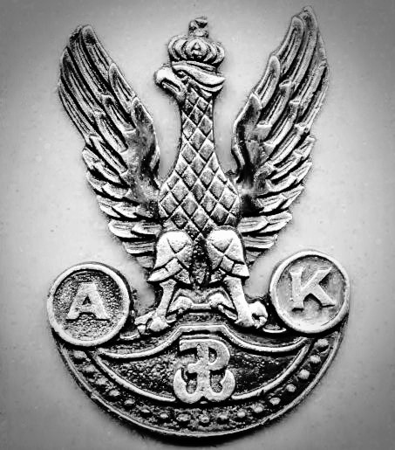
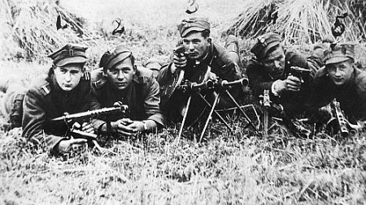
Żołnierze podjęli próby przedarcia się na tereny położone w granicach dzisiejszej Polski. Część kresowych dowódców i żołnierzy AK, w tym najsłynniejsi – mjr Maciej Kalenkiewicz „Kotwicz”, por. Jan Borysewicz „Krysia”, ppor. Czesław Zajączkowski „Ragner” – postanowiła jednak pozostać za kordonem i walczyć do końca o niepodległość swoich rodzinnych stron.
Polskie formacje partyzanckie zostały otoczone przez oddziały NKWD, rozbrojone, a tysiące żołnierzy (ponad 6 tys. z samej tylko Wileńszczyzny) zesłano do obozów w głębi ZSRS, skazano na wieloletnie więzienie, a nawet rozstrzeliwano na miejscu.
Podstępnie rozbrajanych żołnierzy, których osadzano m.in. w byłym niemieckim obozie koncentracyjnym na Majdanku, przekształconym w obóz filtracyjny NKWD, skąd wywożono ich do obozów w głębi ZSRS lub wcielano, jako „mięso armatnie”, do jednostek frontowych. Działania te zostały znacznie zaostrzone w październiku 1944 r.

Slide 7
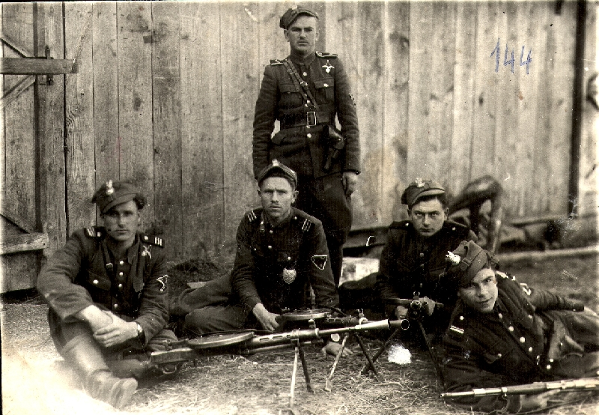
Bilans działań samych tylko dywizji NKWD w 1944 r. na terenach położonych na wschód od Wisły zamyka się aresztowaniem 16 820 ludzi, w tym 2604 żołnierzy AK, 691 dezerterów z armii Berlinga i 1083 uchylających się od służby wojskowej.
W tym okresie komuniści mogli czuć się bezpiecznie jedynie w miastach wojewódzkich i powiatowych, które były miejscem stacjonowania garnizonów NKWD i wojska. Jednak nawet tam nie mogli całkowicie uniknąć ataków oddziałów partyzanckich, które brawurowo rozbijały więzienia i obozy, odbijając przetrzymywanych w nich współtowarzyszy.
W sierpniu 1945 r. ogłoszono amnestię dla pozostających w konspiracji żołnierzy i działaczy politycznych. Niektórzy skorzystali z tej oferty, lecz niedługo po tym stali się ponownie ofiarami terroru komunistycznego.

Slide 8
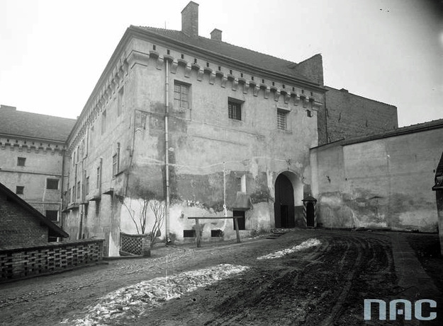
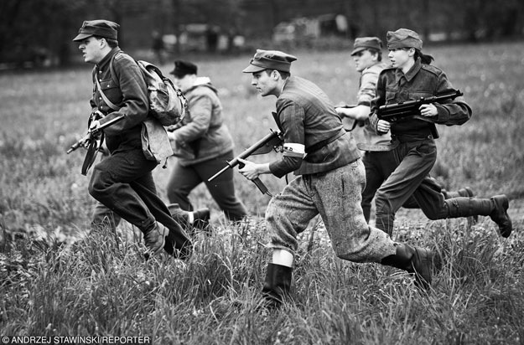
Jedną z najbardziej spektakularnych tego typu akcji było rozbicie więzienia w Kielcach, kiedy to z 4 na 5 sierpnia 1945 r. partyzanci z połączonych oddziałów kpt. Antoniego Hedy „Szarego” i por. Stefana Bembińskiego „Harnasia” (ok. 200 osób), po opanowaniu kluczowych punktów w mieście i zablokowaniu ważniejszych siedzib sił represji, przeprowadzili udany szturm na budynki więzienne i uwolnili 354 osoby. 9 września 1945 r. oddziały partyzanckie AK, także pod dowództwem Stefana Bembińskiego „Harnasia”, na pół godziny opanowały Radom, zdobyły więzienie i uwolniły ok. 300 aresztowanych, w większości swoich organizacyjnych kolegów.
W latach 1945–1947 najaktywniejszą działalność zbrojną prowadzono we wschodniej, południowej i centralnej części Polski.
W połowie 1946 r., po sfałszowanym referendum ludowym, grupy operacyjne UB, KBW i NKWD wykonały kilka zakończonych sukcesem operacji, co poważnie osłabiło potencjał zbrojny podziemia i morale ludzi.

Slide 9
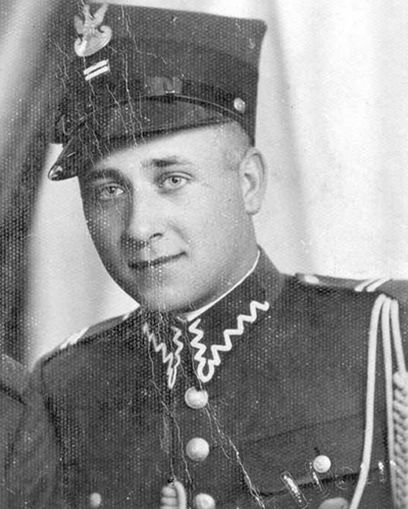
W kolejnym okresie działalności powojennego podziemia niepodległościowego, trwającym od kwietnia 1947 r. do końca 1949 r., przestały istnieć centralne ośrodki kierownicze i znacznie zmniejszyła się skala oporu.
23 sierpnia 1954 roku, podczas akcji rozbrajania posterunku MO w Przytułach, zginął mjr Jan Tabortowski „Bruzda”, ostatni kadrowy oficer Armii Krajowej, który poległ z bronią w ręku walcząc z komunistycznym zniewoleniem. W 1957 r., osaczony w bunkrze, zginął zastępca mjr. „Bruzdy”, ostatni żołnierz podziemia niepodległościowego na Białostocczyźnie – ppor. Stanisław Marchewka „Ryba”.
Symboliczny koniec oporu przeciwko komunistycznemu zniewoleniu wyznacza data 21 października 1963 r., kiedy to walcząc z obławą SB-ZOMO na Lubelszczyźnie, poległ ostatni z niezłomnych – sierż. Józef Franczak „Lalek”.
W latach 1950-1952 coraz bardzie pogłębiało się rozdrobnienie podziemnego oporu. Według danych resortu, w listopadzie 1950 r. działało w Polsce blisko 100 grup zbrojnych, chwytających się jeszcze nadziei na wybuch wojny Zachodu z Sowietami. Były to niewielkie oddziały, a ich liczebność rzadko przekraczała 10 osób. Ogólny stan wahał się w granicach 500 osób. W końcu 1951 r. liczba grup partyzanckich zmniejszyła się do 88 (ok. 350 ludzi), które jednak nadal dysponowały wsparciem co najmniej kilkunastotysięcznej siatki terenowej.

Slide 10
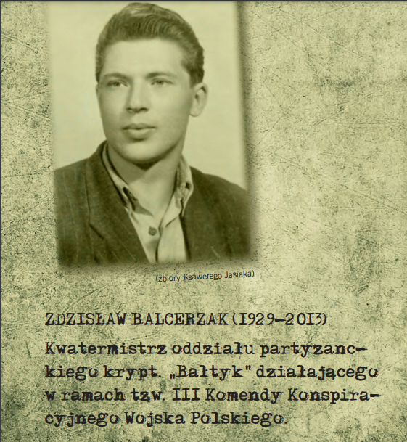
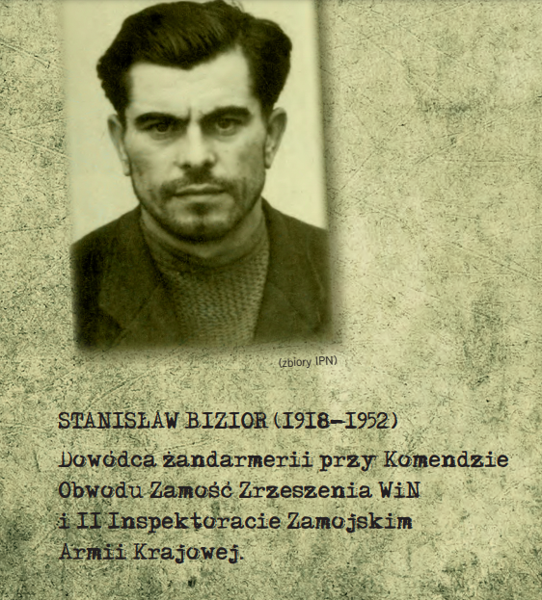
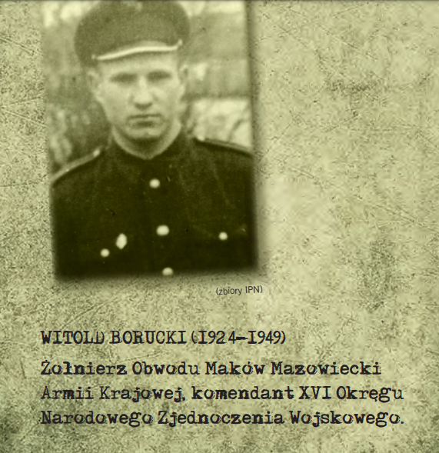
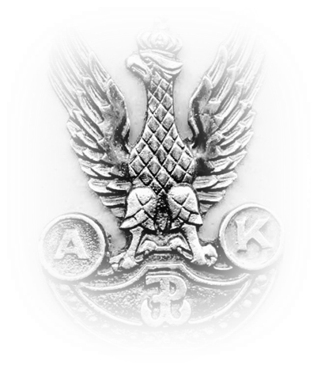
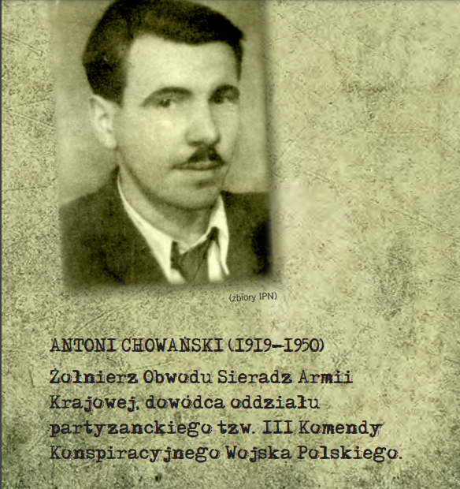
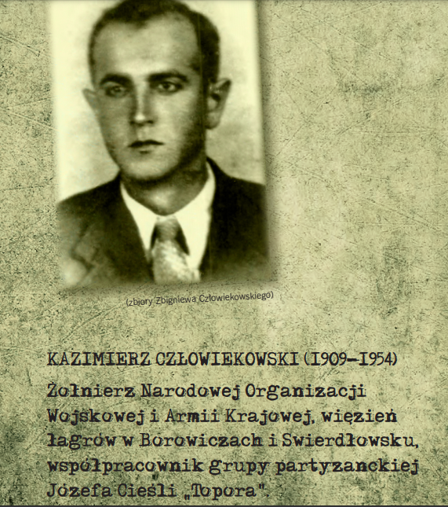
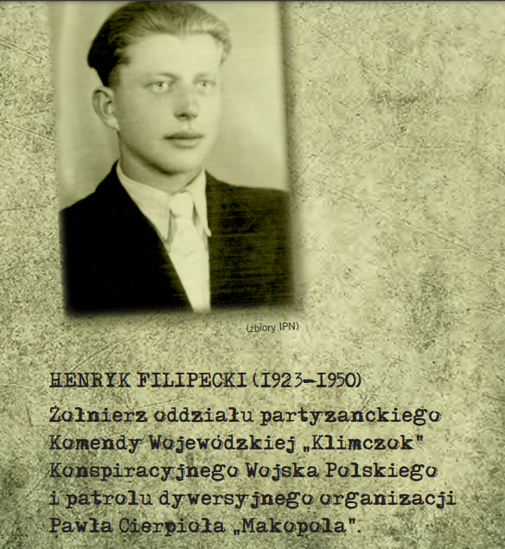
Pamiętamy….

Slide 11
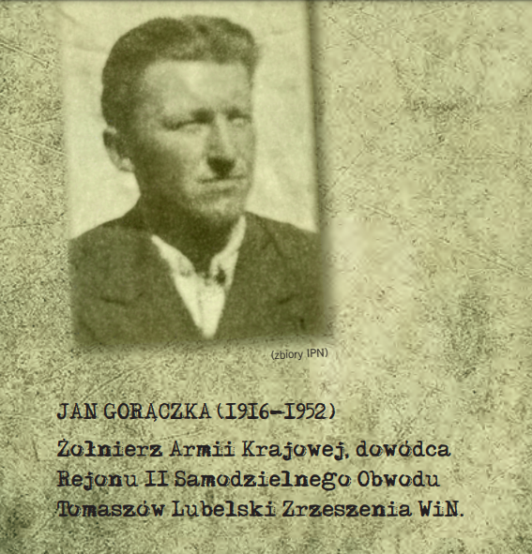
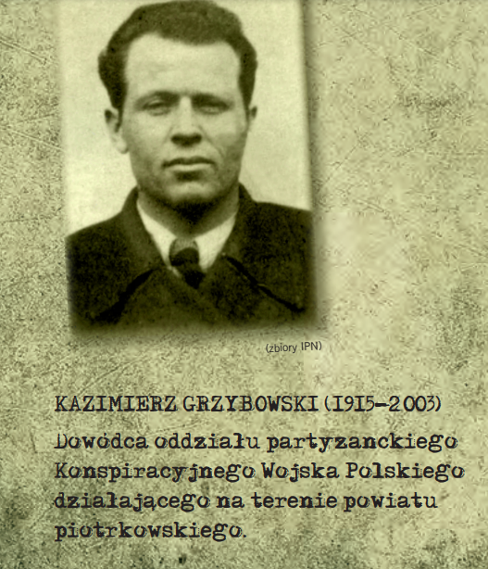
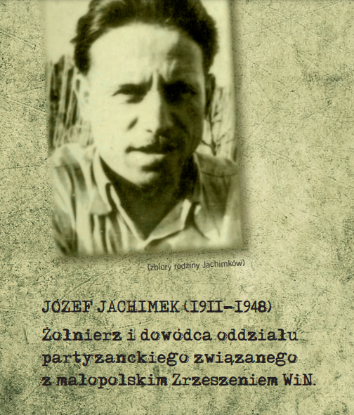
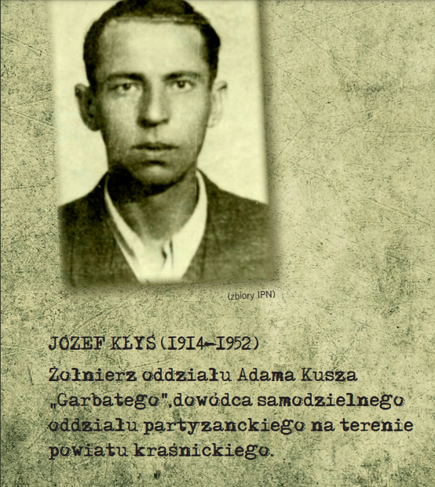
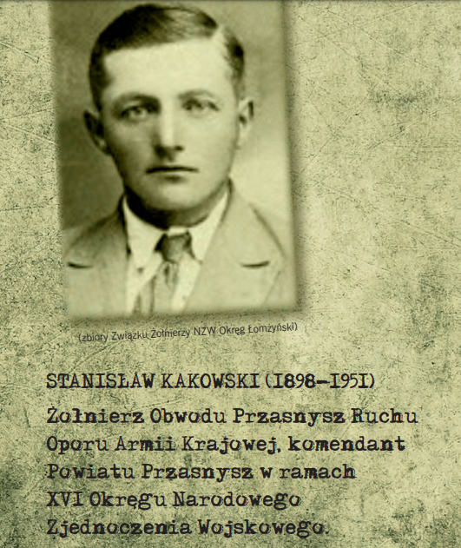
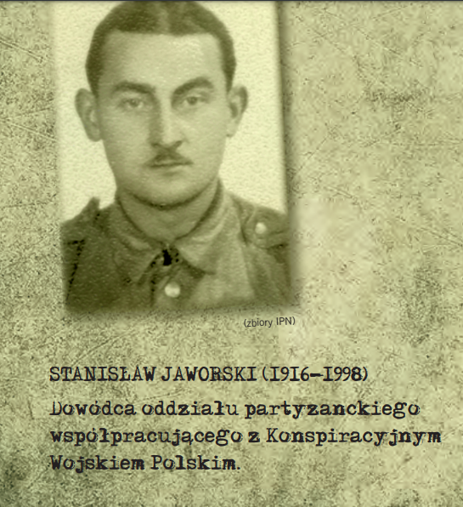
Pamiętamy….

Slide 12
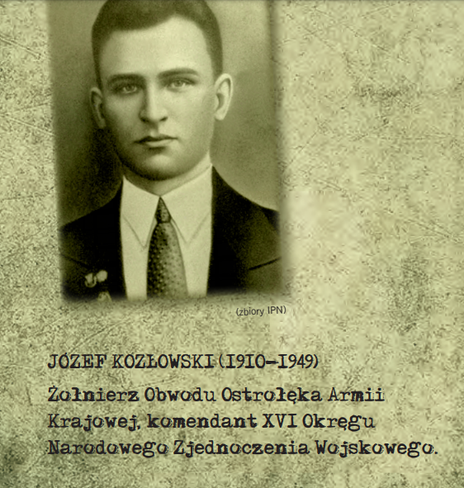
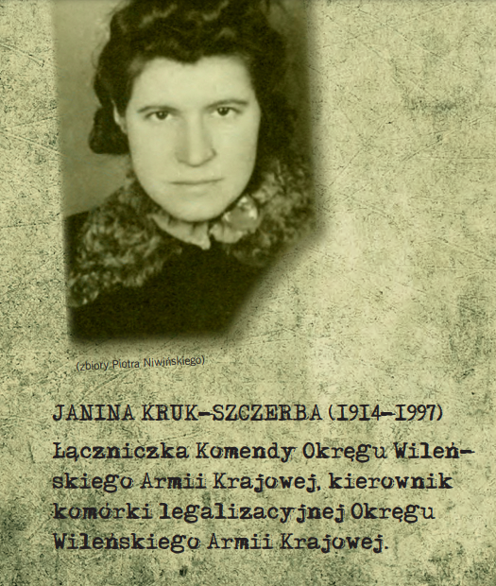
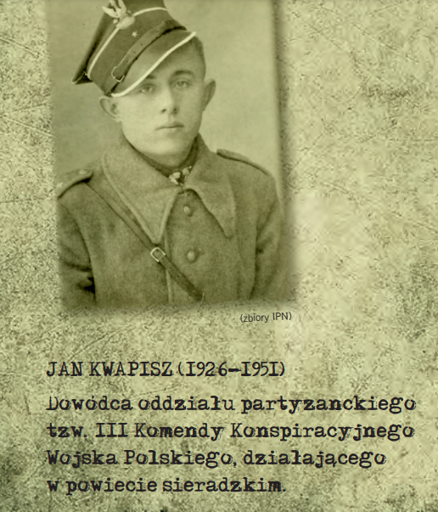

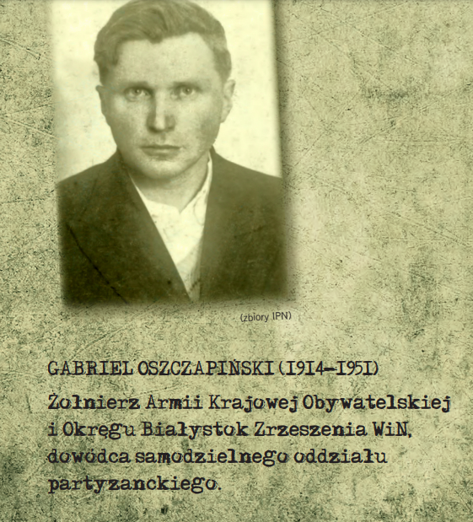
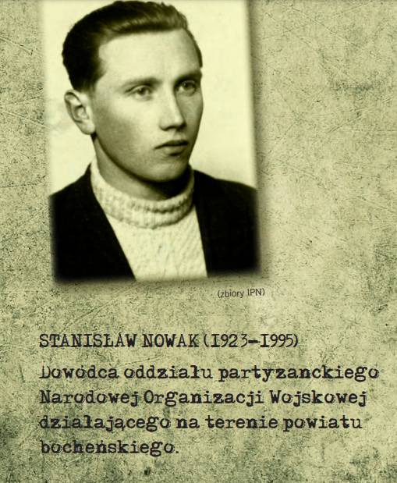
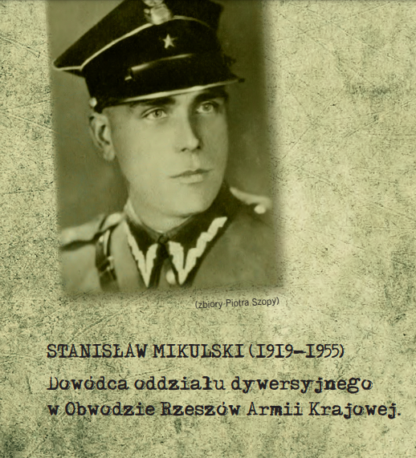

Slide 13
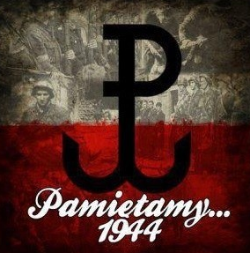
„Walka beznadziejna, walka o sprawę z góry przegraną, bynajmniej nie jest poczynaniem bez sensu. […] Wartość walki tkwi nie w szansach zwycięstwa sprawy, w imię której się ją podjęło, ale w wielkości tej sprawy. „
prof. Henryk Elzenberg
Dopiero po 1989 r. powoli zaczęła przebijać się do opinii publicznej prawda o bohaterach ostatniego Narodowego Powstania, lecz nawet w wolnej Polsce potrzeba było ponad 20 lat, by mogli zostać upamiętnieni tak jak na to zasłużyli – świętem państwowym ku ich czci, Narodowym Dniem Pamięci „Żołnierzy Wyklętych”. 1-go marca

Slide 14
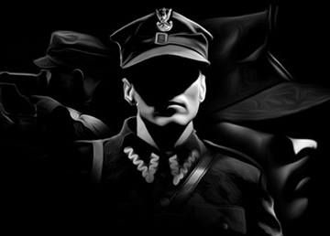
Milena Binięda kl. II A
II Liceum Ogólnokształcące im. Krzysztofa Kamila Baczyńskiego w Świdniku

